Slide 1
LIP（Local Innovation Partnership）
LIP（地域イノベーション連携）手引書
令和７年３月
一般財団法人地域総合整備財団＜ふるさと財団＞

Slide 2
本書の構成・目次
１．LIPが生まれた背景：P.３
First
自治体を取巻く状況はどのように変化しているか？
地域課題や社会課題とは何か？
２．LIPとは何か：P.５
公民連携はどのように進化してきたか？
LIPとは？
これまでの公民連携とLIPはどう違うか？
LIPで想定される事業プロセスとは？
Second
３．LIPの実践：P.９
■準備フェーズ⓪：P.9
LIPに取り組むのに必要な体制を構築するフェーズ
自治体の目的に合わせてLIP事業全体を設計するフェーズ
■課題設計フェーズ① ：P.17
自治体がLIPで解決したい課題を設定するフェーズ
■マッチングフェーズ② ：P.22
課題を提示し、課題とプロジェクトのマッチングを行うフェーズ
■実証実験フェーズ③ ：P.34
連携事業者と自治体が実証実験のプロジェクトを実施するフェーズ
■効果検証フェーズ④ ：P.38
プロジェクトの効果を検証し、事業化を促すフェーズ
■実装フェーズ⑤ ：P.4２
効果を確認したサービスやプロダクトの実装化・事業化を進めるフェーズ
Third
４．自治体のLIP取組み事例：P.４４
Urban Inｎovation KOBE
横瀬町官民連携プラットフォーム
Fourth
本書について
本書は一般財団法人地域総合整備財団（ふるさと財団）が主催する「地域イノベーション連携研究会（令和３～6年度）」にて調査・研究した成果を踏まえ作成したものです。

Slide 3
１． LIPが生まれた背景
自治体を取り巻く状況はどのように変化しているか？
(1)少子高齢化の進行
少子高齢化が急速に進み、行政サービスを必要とする人が増加していることで、行政はより効率的にサービスを提供することが求められています。
(2)行政の財源逼迫
自治体が直面する課題が増加している一方で、経済の低成長による影響で、自治体の財源が逼迫しており、限られたリソースで対応する必要があります。
(3)解決すべき地域的・社会的課題の増加
都市圏への人口流出が進む中で、地域産業の維持や地域コミュニティの活性化などが課題となっています。
(4)従来の手法による課題解決の限界
デジタル技術の進展により地域課題の解決策が多様化しており、既存手法の延長では対応が困難となっています。
新たな課題対応に向け、地域イノベーションによる解決の可能性が高まっています。

Slide 4
１． LIPが生まれた背景
地域課題や社会課題とは何か？
(1)社会課題とは
環境負荷軽減やジェンダー、子どもの貧困などの特定の地域に留まらない社会全体の課題。
マイケル・E・ポーターらは、社会課題の解決を通じて自らの競争力を高め、企業と社会の共通の価値を生み出すCSVを提唱し、これを経営に取り入れる民間事業者が増えています。
リオ+20（国連持続可能な開発会議）を経て、2015年に開催された国連持続可能な開発サミットにて、SDGsが採択されました。当該採択においては、民間事業者がSDGsに設定された目標である社会的課題を解決する主体として位置付けられました。
(2)地域課題とは
地域産業の維持や地域福祉の向上、地域のまちづくりや地域インフラなどの地域独自の課題。
近年、社会起業家と呼ばれる人々が、民間組織を設立し地域課題を解決しようとする取組みが増えています。
デジタル社会形成の動きに合わせて、DXで課題解決するサービスやプロダクトを提供する民間事業者が増えています。
CSV： 「Creating Shared Value（共有価値の創造）」
社会問題を企業の事業戦略と一体のものとして扱い、企業が事業を営む地域社会の経済条件や社会状況を改善しながら自らの競争力を高めるといった、企業と社会の双方がその事業により共通の価値を生み出すこと。
SDGs： 「Sustainable Development Goals（持続可能な開発目標）」
「国連持続可能な開発サミット」にて採択された、「我々の世界を変革する：持続可能な開発のための2030アジェンダ」において、人間、地球及び繁栄のための行動計画として、掲げられた17の目標と169のターゲットから構成される目標のこと。
DX：「Digital Transformation（デジタル・トランスフォーメーション）」
データとデジタル技術を活用し、業務そのものや、組織、プロセス、企業文化・風土を変革すること。

Slide 5
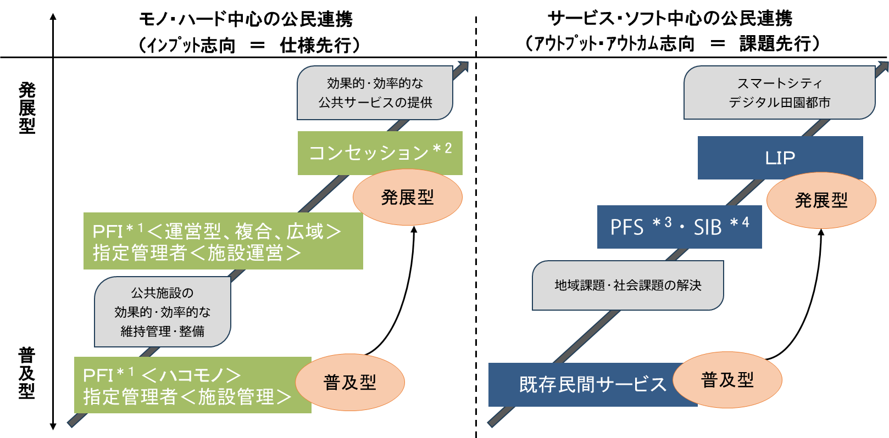
２． LIPとは何か
公民連携はどのように進化してきたか？
(1)PFI法施行による公民連携の広がり
1999年のPFI法（民間資金等の活用による公共施設等の整備等の促進に関する法律）の施行により、公民連携による公共施設の建設や運営が始まりました。
その後、ハードを中心として公民連携は様々な分野に広がりました。また、運営を中心としたPFIやコンセッション方式のPFIなどに発展しています。
(2)ハードからソフトへの公民連携の広がり
当初はハード中心でしたが、地域課題に対するアプローチが多様化し、健康、福祉、観光、教育、環境など様々なソフト分野で公民連携の手法が活用されるようになりました。
新たな社会的課題に対応するため、既存手法にとどまらない新しい官民パートナーシップが模索されています。
（*1）PFI(private Finance Initiative)：民間の資金とノウハウを活用し、公共施設などの建設や維持管理を行う公民連携の手法
（*2）コンセッション（公共施設など運営事業）：施設の所有権を公共が有したまま、施設の運営権を民間事業者に設定する公民連携の方式
（*3）PFS(Ｐａｙ Ｆｏｒ Ｓｕｃｃｅｓｓ)：公共が解決すべき行政課題に対応した成果指標を設定し、支払額を当該成果指標値の改善状況に連動させる公民連携の方式
（*4）SIB(Ｓｏｃｉａｌ Ｉｍｐａｃｔ Ｂｏｎｄ)： PFSの類型の一つで、民間が事業にかかる資金調達を金融機関などから行い、その資金の償還について成果指標値における改善状況に連動した公共の支払などを原資として行われる手法

Slide 6
２． LIPとは何か
LIPとは？
(1)地域イノベーション連携（Local Innovation Partnership：LIP）の定義
「地域イノベーション連携（Local Innovation Partnership：以下、LIP）」とは、当財団が、現状では定義されていない新たな公民連携の仕組み・取組みについて設定した造語であり、一般に普及しているワードではありません。
LIPとは、地域イノベーション実現のため、自治体が地域の課題を把握し、公民連携でサービスやプロダクトなどを開発・実証・事業化する仕組み及び一連の取組み。
これを整理すると、以下の①から③を満たす取組みといえます。
新しいテクノロジーを活用し、地域の課題を解決するために実施する取組み。
公共（自治体）が民間事業者との公民連携による開発・実証・事業化に向けた仕組みを構築する取組み。
公共（自治体）と連携した民間事業者が課題解決のためのサービスやプロダクトなどを創出する取組み。

Slide 7
２． LIPとは何か
これまでの公民連携とLIPはどう違うか？
変化が見られる項目 | ＬＩＰの取組み （LIPの公民連携における特徴）
主たる対象 | 社会課題、地域課題に関するソフト分野
自治体と民間事業者の関係性 | 官民協働の水平関係
行政の志向 | 最終的な成果に重点を置くアウトカム志向
サービスやプロダクトの 創出方法 | 自治体は課題のみを提示し、その解決手法（仕様など）は提示しません。 民間事業者のプロジェクト提案の中から課題解決の方法を探索するため、未知のサービスやプロダクトの創出が期待されます。
プロジェクトの実施 | プロジェクトは実証実験を通じて進行し、実験結果により随時計画変更を行います。
プロジェクトの検証 | 適宜検証（短期）します。 一定の期間で効果を確認できない場合は、プロジェクト中止の判断を行います。 プロジェクトの失敗を許容し、プロジェクトを連続して実施することにより成功確率を高めます。
（注）これらはＬＩＰの一般的な特徴を示したものです。

Slide 8
２． LIPとは何か
LIPで想定される事業プロセス^{（注）}
⑤実装フェーズ
効果を確認したサービスやプロダクトの実装化・事業化を進めるフェーズ
地域にサービスやプロダクトを実装し、地域の課題解決を実現する
地域のイノベーションを全国に広げる
大きく、準備段階（フェーズ⓪）、実施段階（フェーズ①②③）、事業化段階（フェーズ④⑤）の３つの段階に分けられます。
③実証実験フェーズ
連携事業者と自治体が実証実験のプロジェクトを実施するフェーズ
実証実験の「事業効果を最大化」する
←実施段階
（フェーズ①②③）
事業化段階→
（フェーズ④⑤）
①課題設計フェーズ
自治体がLIPで解決したい課題を設定するフェーズ
自治体が「良い課題」を設定する
④効果検証フェーズ
プロジェクトの効果を検証し、事業化を促すフェーズ
地域社会、自治体、連携事業者がリターンを得られるかを検証する
←準備段階
（フェーズ⓪）
実施段階→
（フェーズ①②③ ）
②マッチングフェーズ
課題を提示し、課題とプロジェクトのマッチングを行うフェーズ
「良い出会い」をつくり、課題に対して最適なプロジェクトをマッチングする
⓪準備フェーズ
LIPに取り組むのに必要な体制を構築するフェーズ
自治体の目的に合わせてLIP事業全体を設計するフェーズ
（注）これらのプロセスは一つの考え方であり、LIPの必要条件・十分条件を示しているのではありません。

Slide 9
３． LIPの実践
⓪準備フェーズ
⓪-1 LIPに取り組むのに必要な体制を構築するフェーズ
ＬＩＰを「円滑に実施できる体制」を構築する
地域課題の解決に取り組むために、LIPを導入する自治体において、必要な体制を構築するフェーズ。
LIPを始めるために庁内で準備すること
（１）役割の明確化
庁内体制の整備
LIP担当課を既存の部署の中に設置するか、或いは部署を新設するかを検討します。
庁内における人材を確認。これまでに庁内で関連する施策に従事した経験や、国の省庁など、外部機関への出向の実績、さらに転職者については入庁前の実績などを確認します。
こうした新しい取組みを構築するうえでは、所管課の担当者など、多様な関係者と議論し、実現していかなければならず、大きな障壁にぶつかることも想定されます。知識だけでなく壁を乗り越えられるだけの地域への想いがある人材が求められます。
外部専門人材の招聘
庁内における人材の確認状況に応じて、外部から新たに専門人材を招聘する必要性を検証します。
必要な知識と能力を明確にしたうえで、望まれる人材が市場に存在するか、及び招聘可能な雇用条件は何か、その条件をどのような形で自治体から提示するか、人事部門など、関係部署と調整し、獲得可能な体制を整えます。

Slide 10
３． LIPの実践
⓪準備フェーズ
⓪-1 LIPに取り組むのに必要な体制を構築するフェーズ
LIPを始めるために庁内で準備すること
（１）役割の明確化
支援事業者の活用
外部専門人材の獲得のほかに、一部業務を支援事業者に委託する方法も考えられます。
一部業務を支援事業者に委託する場合は、先進事例において支援事業者としてどういった民間事業者に委託しているのかなど、委託内容と委託金額を、可能であれば当該自治体にヒアリングなどで把握します。
自らの自治体においては、どういった業務を委託する必要があるのかを明確にしたうえで必要な費用を検討し、予算を確保します。
LIP担当部署の設置例
埼玉県横瀬町「まち経営課」 ^{（注）}
まち経営課は、横瀬町が実施している「横瀬町官民連携プラットフォーム（通称：よこらぼ）」を担当しており、町の活性化を目指して官民連携の取組みを進めています。
この取組みでは、スタートアップなどの連携事業者が町で行いたい実証実験の内容を提案し、その提案をまち経営課が審査し、採択された場合には実証実験を行っています。
岩手県紫波町「公民連携課」
公民連携課は、地域の発展と住民の生活向上を目指して、民間事業者や団体と協力して様々なプロジェクトを推進しています。
「Re:公民連携プロジェクト」では、過去のオガールプロジェクトを振り返り、今後の公民連携の方向性を検討しています。
デジタル田園都市国家構想交付金を活用したプロジェクトなど、様々な実証実験が進行中です。
（注）「横瀬町官民連携プラットフォーム（通称：よこらぼ）」の詳細についてはP.43「４．自治体のLIP取組み事例」にて紹介。

Slide 11
３． LIPの実践
⓪準備フェーズ
⓪-1 LIPに取り組むのに必要な体制を構築するフェーズ
LIPを始めるために庁内で準備すること
（2）職員の意識改革
LIPの概念共有
LIPの実施に当たっては、LIP担当課と所管課など横断的に取り組むことが求められます。
LIPは、公民連携の中でも、委託・受託の上下垂直関係から協働の水平関係へ移行することが重要であるなど、様々な違いがあります。
これを全庁的に共有することが職員の意識改革に繋がります。
対話と理解の醸成
庁内だけでなく、他の関係団体が対話を重ね、相互理解を深めることが必要です。
LIPの目的や意義、そして各所管課や関係団体が直面している状況を理解し合うことが重要です。

Slide 12
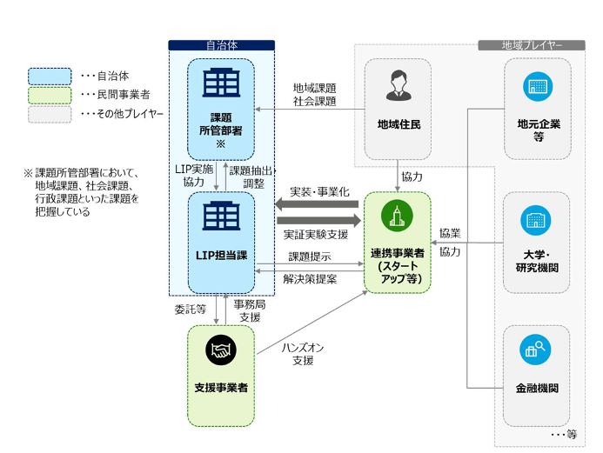
３． LIPの実践
⓪準備フェーズ
⓪-1 LIPに取り組むのに必要な体制を構築するフェーズ
LIPを始めるために庁内で準備すること
（3）関係者の調整（想定される関係者）
LIPの取組みは、自治体と支援事業者、連携事業者を中心としながらも、多くのプレイヤーが関わる多面的な公民連携の取組みです。

Slide 13
３． LIPの実践
⓪準備フェーズ
⓪-1 LIPに取り組むのに必要な体制を構築するフェーズ
LIPを始めるために庁内で準備すること
（2）関係者の調整（想定される関係者）
以下の内容はLIPを形成する一般的なプレイヤーと役割を整理したものです。
すべてのプレイヤーがいなければ事業が成立しないわけではありません。
自治体のLIP担当課に十分な知見・ノウハウ・人員数（工数）といった資源がある場合には、支援事業者を活用しないことも可能です。
自治体
その他プレイヤー（地域プレイヤー）
LIP担当課 | 仕組みの構築、事業運営、事業で取り扱う課題の抽出・調整、民間事業者への提示、民間事業者の募集、審査、採択、実証実験の支援
課題所管部署 | 地域課題、社会課題、行政課題の把握、LIP実施への協力（実証実験支援や効果検証）
地域住民 | モニター参加などの実証実験への協力
地元企業など | モニター参加などによる実証実験への協力、連携事業者が実施する取組みへの参画・協業
大学・研究機関 | プロトタイプ制作に係る助言などによる実証実験への協力、学生などの取組みへの参画
金融機関 | 取組み実施に際しての融資・助成金などの助言、事業の周知や地域企業とのつながり構築などに対する協力
民間事業者
支援事業者 | LIP事業の事務局支援（LIP担当課の実施サポート）
連携事業者 | 自治体の課題に対する解決策提案、実証実験の実施、サービス・プロダクトなどの社会実装、事業化

Slide 14
３． LIPの実践
⓪準備フェーズ
⓪-2 自治体の目的に合わせてLIP事業全体を設計するフェーズ
地域社会、自治体、連携事業者に価値をもたらす事業デザイン
地域の課題解決に取り組むための環境を整備し、連携事業者が参画しやすいLIP事業を設計するフェーズ
LIP事業を設計する
（１）LIPの事業デザイン
事業全体を設計し、連携事業者から見て連携したいと思われる取組みにします。
自治体の目的に合わせて、LIP事業全体の設計を行い、関連する部署と調整し、庁内での仕組み化をします。
必要な予算を確保し、議会などの関係機関との調整を行います。
公民連携の視点から、連携事業者が参加しやすい仕組みを構築します。
(2)事業の目的とゴールの共有
自治体内外でLIPの目的と期待される成果を共有します。
自治体内部での周知や啓発活動を通じてLIPの概念や目的を理解してもらいます。
事業目的やその先にある理想像を示し、関係者間での目標の共有を図ります。

Slide 15
３． LIPの実践
⓪準備フェーズ
⓪-2 自治体の目的に合わせてLIP事業全体を設計するフェーズ
民間事業者が参加しやすい仕組み構築
(1)クリアなビジョンの共有
地方創生や地域課題解決において、自治体が目指すビジョンやゴールを明確にし、それを連携事業者と共有します。
連携する目的や方向性を明確化できます。
(2)柔軟な対応と意思決定の迅速さ
連携事業者が必要とする変更や新しい提案に対して柔軟に対応し、迅速な意思決定ができる体制を整えます。
事業者は効率的に活動できます。
(3)長期的なパートナーシップの構築
短期的な利益ではなく、長期的なビジョンに基づいたパートナーシップを築くことを重視します。
連携事業者は持続的にプロジェクトに関与しやすくなります。
(4)リソースの提供と支援
必要なデータやフィールド提供、行政手続きの簡素化、法的・技術的支援を行うことで、連携事業者が持つリソースと能力を活かしやすい環境を作ります。
(5)オープンなコミュニケーション
連携事業者とのオープンかつ頻繁なコミュニケーションで、透明性のある情報共有を実施します。
双方の信頼関係が強化されます。
(6)成功事例の実績提示
自治体としての過去の成功事例や実績を示し、信頼性と実行力をPRすることで、連携事業者に安心感を提供します。
(7)イノベーションを受け入れる文化
自治体内部でイノベーションを受け入れる文化を醸成し、新しいアイデアやプランに対して前向きな姿勢を示します。

Slide 16
３． LIPの実践
⓪準備フェーズ
⓪-2 自治体の目的に合わせてLIP事業全体を設計するフェーズ
LIPの事業デザインの留意点
従来の公民連携事業ではサービスを自治体が調達するBtoGが前提となっています。
LIPは、実装フェーズにおいて民間事業者から自治体がサービスを購入するBtoGだけでなく、民間事業者が自ら市場で課題解決につながるサービスを提供するBtoB、 BtoCのビジネスモデルも想定して、事業を設計することができます。
準備フェーズで民間事業者の出口を想定しておくことは、LIPの事業のデザインにおいて重要です。
BtoG (Business to Government) | 民間事業者（Business）から政府や自治体（Government）がサービスや商品を購入する 例）行政手続きを簡素化するサービスや商品をLIPで創出し、自治体が購入する
BtoB (Business to Business) | 民間事業者（Business）から民間事業者（Business）がサービスや商品を購入する 例）新技術による密漁者発見の商品をLIPで創出し、漁業者が購入する
BtoC (Business to Customer) | 民間事業者（Business）から住民（Customer）がサービスや商品を購入する 例）無人運転移動サービスをLIPで創出し、住民負担で提供する
民間市場での事業化／自治体以外での利用
サービスやプロダクトが公共サービスとして自治体が購入する形でなくても、商業化されて一般消費者や他の組織向けに提供されることも選択肢です。
地域外への展開／他の自治体との連携による利用
連携事業者は、実施した自治体だけでなく、他の地域や全国に向けてサービスやプロダクトを展開することができます。
これにより、地域の課題解決とともにビジネスの拡大を図ることが可能です。

Slide 17
３． LIPの実践
①課題設計フェーズ
① 自治体がLIPで解決したい課題を設定するフェーズ
自治体が「良い課題」を設定する
課題設計フェーズは、自治体がLIPで解決したい課題を設定するフェーズ。
課題を選定するだけではなく、どのように課題を提示するかを重視。
自治体が「良い課題」を設計することにより、多くの連携事業者が参加意欲を持ち、自治体が期待するソリューションやサービス・プロダクトが生まれやすくなります。

Slide 18
３.LIPの実践
３． LIPの実践
①課題設計フェーズ
① 自治体がLIPで解決したい課題を設定するフェーズ
良い課題を設定するための手順
（１）地域で求められる課題を設定する
自治体が解決すべき地域課題や社会課題などは年々増加しているが、どのような課題が自治体内に存在し、どのような状態に解決すべきかを検討しなければなりません。
課題は理想と現状のギャップと定義されることがあるが、庁内及び住民の理想と現状のギャップを把握し、LIP で良い課題として整理することが目的となります。
（２）連携事業者が事業化可能な課題になるよう内容を調整する
課題に対していくら良いソリューションが生まれても、それが購入されなければ、実証実験で終わってしまいます。
課題を細かく設定しすぎると連携事業者の提案の自由度が狭まり解決策が限定されます。
連携事業者が事業化可能な課題であることを念頭に置き、民間事業者のアイデアを引き出せるように提示する課題を調整することが目的となります。

Slide 19
３.LIPの実践
３． LIPの実践
①課題設計フェーズ
① 自治体がLIPで解決したい課題を設定するフェーズ
良い課題を設定するための留意点
(1)課題対象の設定
課題設計の手順では、まず課題の対象とする分野を設定し、その後、当事者である行政職員や地域住民、地域団体からの課題の抽出を行います。
(2)課題の抽出・選定
住民が抱える課題と行政が認識している課題にはギャップがあった場合、恣意的にならないように、丁寧にアンケートやヒアリングを実施することが求められています。
LIP所管課は、課題の抽出、並びに課題の選定において、課題を抽出した主体との対話を通じ、地域課題は何なのかを突き詰めることが求められます。
特に地域課題を対象とする場合には、所管課だけでなく、地域住民や団体からも意見を集めることが重要です。
(3)課題の調整
「良い課題」とするためには、課題発生の原因を明確にしたうえで、ゴール（理想的な状態）を明示し、民間事業者がマネタイズしやすい課題に調整することが重要です。
(4)ゴールを明確にした課題設定
対象とする課題解決の先にあるゴールとして理想的な状態を自治体から連携事業者に明確に示せる課題が「良い課題」といえます。
そうしたゴールは、例えば、“連携事業者からのサービス提供により、地域の利便性を高める”というだけではありません。
その結果、住民活動の変化が起こり、地域の自立性が高まり、地域全体が活性化する、といったようにより広い視野に立つ意識が求められます。

Slide 20
３.LIPの実践
３． LIPの実践
①課題設計フェーズ
① 自治体がLIPで解決したい課題を設定するフェーズ
良い課題を設定するための留意点
(5)問題発生の原因を明確化した課題設定
提示する課題の発生原因を明確にしていない場合は、原因把握の手間が連携事業者にかかります。
誤った原因に基づき検討すれば、自治体が期待するソリューションやサービス・プロダクトから的外れなアウトプットになりかねません。
「良い課題」とするためには、事前に課題の発生する根本原因を可能な限り明確化し、自治体、連携事業者双方でその情報を十分に共有しておく必要があります。
原因把握のための十分なデータを自治体が保有し、開示可能な状態であれば、そのデータを公開し、当該原因の分析自体を民間事業者に委ねることも考えられます。
(6)民間事業者のマネタイズを想定した課題設定
LIPでは、実証実験で検証したサービス・プロダクトが、その後、実施自治体に限らず社会で実装が可能となることで、より広範な地域課題の解決と、連携事業者にとってのビジネスチャンスの両立を目指すものです。
「良い課題」のひとつとして考えられるのは、連携事業者が将来的にマネタイズできる地域課題です。
特定の地域に限定されているなどサービスの対象となりうるマーケット規模が不十分ではないか、及びサービスの有料化が可能であるかといった視点に立ち精査する必要があります。

Slide 21
３.LIPの実践
３． LIPの実践
①課題設計フェーズ
① 自治体がLIPで解決したい課題を設定するフェーズ
良い課題を設定するための留意点
(7)多様なアプローチや柔軟なソリューションが可能な課題設定
対象とする課題の解決策が、LIP担当課、所管課などの間で限定されていない課題こそが、連携事業者の技術・アイデア活用の余地があり、LIP による効果が期待できる「良い課題」です。
「これまでの公民連携事業とLIPはどう違うのか？」で見た通り、解決策が限定できる課題であれば、仕様書を示して事業を実施することが適しています。LIPでは、そうした解決策を限定しない（できない）課題であるからこそ、新たなソリューションやサービス・プロダクトを期待し、その実現のために自治体と連携事業者が協働で実証実験を実施するのです。
(8)迷ったら支援事業者^{（注）}に相談
課題所管部署への説明会などにおいて所管課が課題を提出しやすくなるような仕組みを支援事業者とのディスカッションを通じて作り上げていくことが考えられます。
支援事業者には、支援課題所管部署へのヒアリング、課題の優先度付け、ブラッシュアップに関するアドバイスを求めます。
自治体が抱える課題をより明確に示すこと自体が、スタートアップなどの連携事業者にとって価値のあるものだといえます。
連携事業者にとって提案に柔軟性を持たせることで自治体の気づかない課題を発見できるメリットもあるため、連携事業者に課題を提案してもらうフリー課題部門を設けるなどにより、バランスをとることも重要です。
（注）具体の支援についてはP.2９「事例：民間のマッチングサービス」などを参照

Slide 22
３． LIPの実践
②マッチングフェーズ
② 課題を提示し、課題とプロジェクトのマッチングを行うフェーズ
「良い出会い」をつくり、課題に対して最適なプロジェクトをマッチングする
LIPを実施することを公表し、課題とプロジェクトのマッチングを行うフェーズ。
多種多様な主体間の「良い出会い」を創出し、課題とプロジェクトとの最適なマッチングを実現。
LIP のためのマッチングにより、地域における「良い出会い」を生み出すことで、LIPに限らないイノベーションの創出や民間事業者との連携など、派生的な効果の創出を含めた、事業実施による価値の最大化を図っていくことを目指します。

Slide 23
３.LIPの実践
３． LIPの実践
②マッチングフェーズ
② 課題を提示し、課題とプロジェクトのマッチングを行うフェーズ
課題に対して最適な民間事業者と出会うための手順
（１）「出会いの機会を設ける」
地域における「良い出会い」を生み出すことで、LIPに限らないイノベーションの創出や民間事業者との連携など、派生的な効果の創出を含めた事業実施による価値の最大化が期待可能。
より多く、かつ多様な出会いの機会を設けるため、マッチングへの参画の敷居を極力低くする工夫が求められます。
（２）「課題を調整する」
課題設計において、「良い課題」の提示を行ってはいるが、当初想定していなかった民間事業者が課題解決に貢献する可能性もあります。
応募した民間事業者との協議を通じ、課題の更なる調整を行い、マッチングの精度を高めることもできます。

Slide 24
３.LIPの実践
３． LIPの実践
②マッチングフェーズ
② 課題を提示し、課題とプロジェクトのマッチングを行うフェーズ
課題に対して最適な民間事業者と出会うための留意点
(1)プロジェクト募集の環境整備
多様な主体間の「良い出会い」を創出
課題とプロジェクトの最適なマッチングを実現するため、幅広い参画を促すことが大切です。
地域におけるイノベーションの促進や民間事業者との連携の強化を図ります。
参加者の敷居を低くする
多種多様な民間事業者が参画しやすくすることが重要です。
新たなソリューションやアイデアの提供が期待できる「良い出会い」とすることができます。
手続きの透明化
募集要項やマッチング基準、提出書類の詳細を公表し、応募者に対する要件や選定基準を明確に示すことで、公募プロセスの公平性を保ちつつ、民間事業者にとって提案しやすい環境を整えることができます。
自治体と民間事業者との対話を重視
説明会や交流会などを通じて直接的なコミュニケーションの場を設けることで、応募前からの相互理解を深めることが重要です。

Slide 25
３.LIPの実践
３． LIPの実践
②マッチングフェーズ
② 課題を提示し、課題とプロジェクトのマッチングを行うフェーズ
課題に対して最適な民間事業者と出会うための留意点
(2)課題の提示／民間事業者のプロジェクト募集
(3)書類審査／対面審査
LIP事業への参加者の募集
プロジェクト募集は公募が一般的です。各自治体のホームページへの掲示に加えて、民間のマッチングサービス事業者や内閣府のプラットフォームを活用することも有効です。
前者の単独自治体からの情報発信では、独自の情報を発信できる一方で、情報にアクセスする民間事業者が、一定の範囲にとどまりがちという課題があります。
後者のプラットフォームは、全国の自治体が情報を掲載するHPであるため、広く発信できる可能性があります。
一方で、伝えたい情報を発信できるか、複数ある中で埋没してしまうことないか、営業的なアプローチを避けることができるかという課題に対応する必要があります。
マッチングの実施
マッチング方法としては、書類審査と対面審査が考えられます。いずれかだけというものではなく、その段階及び目的に応じて選択します。
対面審査の際にヒアリングのみとする場合もあれば、連携事業者からのプレゼンテーションを行う場合もあります。
実施に際しては所管課とLIP 担当課を中心とした事務局の体制、及び判断を誰が、どのように行うかを予め決定します。
外部の支援事業者に業務を委託している場合には審査への関与方法、及び外部有識者に審査を依頼するかなども実施体制に応じて検討します。

Slide 26
３.LIPの実践
３． LIPの実践
②マッチングフェーズ
② 課題を提示し、課題とプロジェクトのマッチングを行うフェーズ
課題に対して最適な民間事業者と出会うための留意点
(4)自治体への支援サービスを活用する
ふるさと財団の公民連携アドバイザー
ふるさと財団は、公民連携アドバイザー派遣事業を通じてLIPに取り組む自治体支援を行っています。
この事業はLIPの専門家を派遣し、自治体が公民連携を進めるためのアドバイスをしています。
内閣府の地方創生SDGs官民連携プラットフォーム
このプラットフォームは、内閣府が地方創生とSDGsの取組みを促進するために設置したもので、ステークホルダーとの官民連携の場として機能しています。
参加者は「普及促進活動」「マッチング支援」「分科会開催」といったメリットを享受できます。
民間のマッチングサービス事業
民間事業者が提供するマッチングサービスを活用することも考えられます。
一例として、Urban Innovation Japan、逆プロポを紹介します。サービスの詳細については、P.29の「事例：民間のマッチングサービス」を参照ください。
(5)プロジェクトの調整
LIP実施に向けた調整
課題設計において、「良い課題」と考えていたものも、技術の進歩や参加した連携事業者が持つアイデアやノウハウなどに応じて、調整することで、より効果的に地域課題への対応ができる場合もあります。
マッチングの段階から実証実験フェーズを見据え、柔軟に調整します。

Slide 27
３.LIPの実践
３． LIPの実践
②マッチングフェーズ
② 課題を提示し、課題とプロジェクトのマッチングを行うフェーズ
課題に対して最適な民間事業者と出会うための留意点
(6)マッチングサービス（支援事業者）を活用してみる
マッチングサービスは、単に民間事業者と自治体をマッチングするにとどまらず、公民連携でプロジェクトをするにあたっての様々なサービスを提供しています。
LIPの取組みの「実施段階」を支援するサービスが濃淡はあるもののマッチングサービスによって提供されています。

Slide 28
３.LIPの実践
３． LIPの実践
②マッチングフェーズ
② 課題を提示し、課題とプロジェクトのマッチングを行うフェーズ
課題に対して最適な民間事業者と出会うための留意点
(7)マッチングサービスのメリット
民間事業者の目線での課題設計ができる
マッチングサービスを活用することで、課題設計の際に民間企業の視点を取り入れやすくなり、精度の高い課題設定が可能になります。
これにより、優良な公民連携プロジェクトに繋げやすくなります。
適切な民間事業者を選択しやすくなる
マッチングサービスを利用することで、自治体が持つ課題に対して解決策を有する民間事業者の情報が得やすくなり、適切な連携先を選定しやすくなります。
民間事業者に対して情報発信することができる
自治体が独自に情報を発信するだけでなく、マッチングサービスを介して幅広い企業に情報を届ける機会が増えるため、情報発信の幅が広がります。
公民の相互理解を醸成し、適切な公民連携の体制構築が可能となる
マッチングサービスを通じて、行政と民間企業の間で相互理解が深まり、効率的かつ効果的なプロジェクト進行が可能になります。
これにより、適切な公民連携の体制を構築することができます。

Slide 29
３.LIPの実践
３． LIPの実践
②マッチングフェーズ
② 課題を提示し、課題とプロジェクトのマッチングを行うフェーズ
課題に対して最適な民間事業者と出会うための留意点
(8)マッチングサービスのデメリット
自治体が信頼できるマッチングサービス事業者を選択することは難しい
マッチングサービスには、それぞれ異なる特徴があるため、自治体がどの事業者に依頼すればよいか判断するのが難しいという側面があります。
民間事業者マッチングサービスの活用に要する費用の把握が困難である
民間マッチングサービスは自治体が無料で利用できるサービスと費用がかかるサービスがあります。
その料金体系が明確でないこともあるため、事前に確認して利用する必要があります。
対応可能な自治体担当者が育っていない
民間事業者マッチングサービスを活用したいと思っても対応できる職員がいないという状況の自治体も多く、自治体職員の底上げも必要です。
公民連携の仕組みに加えて、民間事業者との連携のあり方、プロジェクト推進のポイントなど、LIPに対応可能な自治体担当者を増やすことも裾野の拡大を図るうえで重要です。

Slide 30
３． LIPの実践
②マッチングフェーズ
【事例：民間のマッチングサービス① ^{（注）} 】
「 NPO 法人コミュニティリンク：Urban Innovation JAPAN 」
マッチングサービス事業者の概要
NPO 法人コミュニティリンクは、2008 年に設立されたNPO 法人で、まちづくりの推進を図る活動及び情報化社会の発展を図る活動に取り組んでいます。
同法人により実施されているUrban Innovation JAPAN（以下、「UIJ」という）は、全国の自治体課題とスタートアップを含めた民間事業者などをマッチングするオープンイノベーションプラットフォーム。
神戸市をはじめ全国22 自治体が参画。
地域・社会・行政課題に詳しい自治体職員と柔軟な発想や優れた技術力を持つ民間事業者が協働し、最適な解決策・サービスの検証を実施。
事業の内容
UIJ は、挑戦する自治体職員及び民間事業者に伴走し、地域や行政課題の解決に向けた公共サービスのアップデートの目的に対して、新しい手法や技術の活用効果を最大化させることを目標に、マッチング支援を実施。
UIJ では、自治体職員と共に自治体課題の洗い出しを行い、課題解決に最適な民間事業者とのマッチングを目指すため、課題をUIJ のHP 上に掲載し、民間事業者からの応募を募る形態を取っています。
（注）本事例詳細は、令和３年度及び令和5年度の地域イノベーション連携研究会にて実施した事例調査を基に作成しています

Slide 31
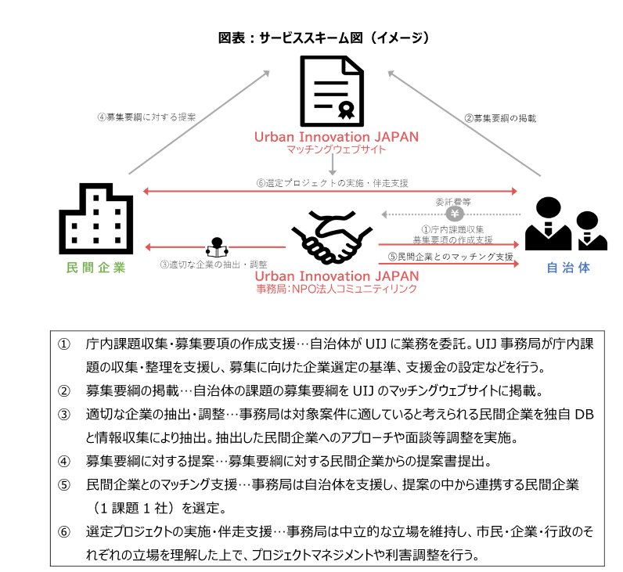
３． LIPの実践
②マッチングフェーズ
【事例：民間のマッチングサービス①】
「 NPO 法人コミュニティリンク：Urban Innovation JAPAN 」

Slide 32
３． LIPの実践
②マッチングフェーズ
【事例：民間のマッチングサービス② ^{（注）} 】
「株式会社ソーシャル・エックス：逆プロポ」
マッチングサービス事業者の概要
株式会社ソーシャル・エックスは、元横浜市議会議員である伊藤代表と元東京海上日動火災保険株式会社社員である伊佐治代表両名により設立されたマッチングサービス事業者。
同社が提供する逆プロポは、従来の官民連携の手法とは真逆で、民間事業者が事業化したい課題を公募し、それに対して自治体が解決に向けた企画やアイデアを提案する形を取る官民共創プラットフォームとしてサービスを展開。
事業の内容
同社は、官民共創のマッチング支援として、2020年から逆プロポを展開。
従来の官民連携では、自治体が地域の課題を明確にし、その課題を解決することができる民間事業者を募集する形だが、逆プロポは民間事業者が事業化したい課題を公募し、それに対して自治体が応募する形を取っている。
マッチングに至るまでの間、同社は自治体に対しては窓口として公募情報の発信や問い合わせ対応を実施。
民間事業者には募集テーマの検討や寄付に関するアドバイスなど、マッチング及びマッチング後の事業成功に向けた伴走支援を実施。
（注）本事例詳細は、令和５年度及び令和5年度の地域イノベーション連携研究会にて実施した事例調査を基に作成しています

Slide 33
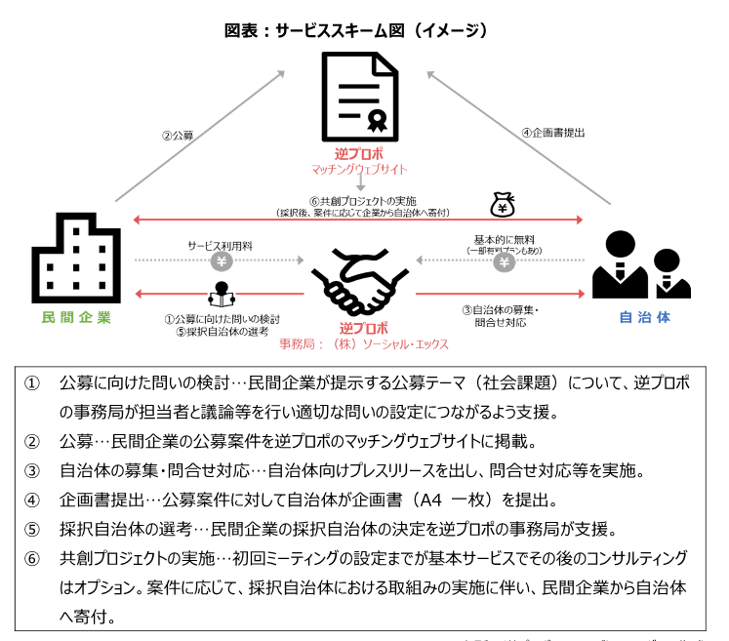
３． LIPの実践
②マッチングフェーズ
【事例：民間のマッチングサービス② 】
「株式会社ソーシャル・エックス：逆プロポ」

Slide 34
３.LIPの実践
３． LIPの実践
③実証実験フェーズ
③ 連携事業者と自治体が実証実験のプロジェクトを実施するフェーズ
実証実験の「事業効果を最大化」する
連携事業者と自治体が、実証実験の内容を調整し、実施するフェーズ。
実証実験から得られる成果とは、成功だけではなく、効果が得られないという失敗も含めて柔軟に取組みを継続することで課題解決を目指します。

Slide 35
３.LIPの実践
３． LIPの実践
③実証実験フェーズ
③ 連携事業者と自治体が実証実験のプロジェクトを実施するフェーズ
課題解決のサービスやプロダクトの効果を最大化するための手順
（１）地域課題解決につながる実証実験を実施する
地域課題解決につながる実証実験を実施するためには、連携事業者、自治体の何れもが、実証実験の機会を活用し、積極的に解決に向けてチャレンジしなければなりません。
チャレンジには失敗がつきものでもあり、あくまでも目的は課題解決であることを忘れず、実施内容も柔軟に変更しながら実証実験を行います。
（２）調整・変更を加えながら柔軟かつ継続的に取り組む
連携事業者、自治体の双方が地域課題解決に取り組む主体であることを前提に、スピード感をもって実証実験に取り組みます。
実証実験は１度実施したから終わりではなく、実施したことから得られた知見を活用し、内容を調整してまた実証実験に取り組むといったように、地域課題解決へ向けた取組みのサイクルを継続することを重視します。

Slide 36
３.LIPの実践
３． LIPの実践
③実証実験フェーズ
③ 連携事業者と自治体が実証実験のプロジェクトを実施するフェーズ
課題解決のサービスやプロダクトの効果を最大化するための留意点
(1) 実施内容の協議
公民が適切に役割分担する
連携事業者が、課題解決の仮説に基づき、技術を活用した実証実験を提案した場合、そのために必要なフィールドやデータを自治体が提供するなど民間事業者のサポートが求められます。
自治体は、課題解決に向けた仮説及び実証実験の内容に対し助言するとともに、必要なフィールドやデータが提供できるよう、関係機関などとの調整を行い可能な限り迅速に対応することが望まれます。
LIP担当課は具体的には、経費支援、専門家助言支援、実証フィールドやモニターの斡旋、大学・研究機関への技術相談斡旋、PRの場の提供など、地域プレイヤーの紹介を軸にコーディネートを行います。
定期的なミーティングを通じて、事業進捗管理やコーディネートの支援を実施します。
連携事業者は、社内体制の構築、外部を活用する場合には共同研究や外部委託などの契約を結び、実証体制を構築します。その際に必要な資源を洗い出し、LIP担当課が繋ぐなどの支援が考えられます。

Slide 37
３.LIPの実践
３． LIPの実践
③実証実験フェーズ
③ 連携事業者と自治体が実証実験のプロジェクトを実施するフェーズ
課題解決のサービスやプロダクトの効果を最大化するための留意点
(2) 実証実験
(3)調整・変更
柔軟かつ継続的に取り組む
LIPは当初の計画に変更があることが前提。取組みを進めていきながら、徐々にすり合わせや検証を重ねていくというアプローチをとるものです。計画は「絶対こうすべき」というものはありません。不確実性もLIPの醍醐味として楽しむ計画の柔軟性が大切です。
連携事業者、自治体の双方が地域課題解決に取り組む主体であることを前提に、スピード感をもって実証実験に取り組みます。
実証実験は１度実施したから終わりではなく、実施したことから得られた知見を活用し、内容を調整してまた挑戦するといったように、地域課題解決へ向けた取組みを継続することを重視します。
事業の継続や中止を柔軟に判断する
当初想定していた事業スケジュールに関わらず、社会状況の変化などにより実証実験が完遂できない場合もあれば、事業を予定通りに遂行することが事業効果の最大化につながらない場合もあります。
事業そのものの継続や中止について、連携事業者や自治体といった関係者のうち誰が判断できるのか、その場合の手続きをどうするかを予め明確化します。

Slide 38
３． LIPの実践
④効果検証フェーズ
④ プロジェクトの効果を検証し、事業化を促すフェーズ
検証する“効果”とは何か？
効果はプロジェクトの直接的、かつ短期的な成果や変化を測定するものです。
効果検証フェーズでは、実証実験が持つインパクトや実績の分析を通じて、今後の事業展開可能性を判断するための基盤を確立します。
実証実験の実施結果が当初設定した成果目標に到達しているかどうかを下記の視点で確認し、効果を検証します。
（１）目的の達成度
サービスやプロダクトが最初に設定された課題解決に対する目的をどの程度達成しているかを確認します。量的な変化だけでなく、住民生活の質の向上、行政サービスの質の向上など質的な変化が含まれます。
（２）KPI（Key Performance Indicators）の達成
実証実験の前に設定されたKPIがどれだけ達成されたかを確認します。利用者数や満足度、稼働率など、具体的な数値目標が含まれます。
（３）課題解決の有効性
課題に対する解決策として効果的であるかなど、住民の利便性向上や行政コスト削減につながっているかなどがあります。
（４）社会的インパクト
地域社会や関係者にとってどのような影響があったか、あるいは、社会的な価値が創造されているかどうかなどが考えられます。
（５）持続可能性
長期的に継続可能なものか、サービスやプロダクトが安定して運用できるかが考えられます。

Slide 39
３． LIPの実践
④効果検証フェーズ
④ プロジェクトの効果を検証し、事業化を促すフェーズ
地域社会、自治体、連携事業者それぞれにメリットがある事業となるか確認する
実証実験による効果を検証し、民間サービスとして事業化を促進するフェーズ。
効果を明らかにする
実証実験を行う過程で、事業内容に応じてKPIを始めとした効果を計測するための指標を設定します。
実施内容の変更に応じて指標も変更し事業効果を把握します。
地域課題解決と事業化
LIPの目的は地域課題の解決です。
実証実験の実施で終わるのではなく、効果が確認できた場合、地域課題の解決と、連携事業者の事業化によるマネタイズを両立させる事業化に協力します。
内容に応じて、自治体がサービスやプロダクトを調達することも検討します。

Slide 40
３． LIPの実践
④効果検証フェーズ
④ プロジェクトの効果を検証し、事業化を促すフェーズ
効果検証から事業化につなげるための留意点
(１)失敗の許容
イノベーションにより地域課題を解決することは、多くは前例のない挑戦です。
当初の意図した結果をもたらすような成功といえることもあれば、失敗とみなされることもあります。
成功、失敗のいずれもが事業の成果であるという認識をもつことが肝要です。
自治体は、挑戦に失敗はつきものという認識を持つ姿勢が求められます。
(2)第三者評価の実施
効果の検証及び少額のため議決を要さない場合など、自治体の既存の手続きの規定の中で調達が可能な場合を除き、委員会などを設置して調達の可否についての評価を受けます。
連携事業者及び自治体は、実証実験による効果や調達の妥当性についてわかりやすく示します。
(3)自治体による調達手続き
第三者評価において調達の妥当性が確認された場合、連携事業者と自治体は、実際の調達に向けた手続きを進めます。
この手続きについては、正式な契約となるため、仕様を明らかにし、連携事業者は自治体からの業務として請け負います。

Slide 41
３． LIPの実践
④効果検証フェーズ
④ プロジェクトの効果を検証し、事業化を促すフェーズ
実装化・事業化により想定されるリターン
検証された効果が中長期的にどの程度の価値や利益（リターン）をもたらすかを評価します。
具体的には、「地域社会」「自治体」「連携する民間事業者」それぞれのリターンが考えられます。
(1)地域社会へのリターン
（２）自治体へのリターン
（３）連携事業者へのリターン
地域の魅力向上
地域の暮らしが改善され、生活利便性が向上します。
地域の経済やコミュニティの活性化が促進されます。
住民はもちろん、訪れる人々にとっても魅力的な地域が形成されます。
持続可能な地域社会の構築
課題が解決され、長期的に持続可能な地域社会の形成が期待されます。
課題解決能力の向上
今後の施策やプロジェクト遂行において実践的なノウハウを得ることができます。
コストの削減
効率的に課題を解決することにより、自治体の財政健全化に貢献します。
住民福祉の向上
地域の暮らしが改善され、住民の福祉が向上します。
価値検証の機会
自治体のリソースを活用して、質の高い価値検証を行うことが可能となります。
発注の機会
連携を通じて、民間事業者は自治体からの発注機会を得ることが期待されます。
PR効果
成功事例として自治体がPRし、各種メディアで取り上げられることにより、自社の技術やサービスの認知度が向上します。

Slide 42
３． LIPの実践
⑤実装フェーズ
⑤ 効果を確認したサービスやプロダクトの実装化・事業化を進めるフェーズ
地域にサービスやプロダクトを実装し、地域の課題解決を実現する
地域のイノベーションを全国に広げる
LIPで得られた成果を活用し、実装を進めるフェーズ。
LIPの目的は、地域のイノベーションによる課題解決を図ること。まずは、自らの地域でサービスやプロダクトを実装し、安定した事業を継続させることを目指します。
特定の地域のみで実現することを目指しているものではなく、LIPを通じて得られた成果を一般化し、他地域にも展開することで、全国の様々な地域における課題解決にも貢献することが望まれます。
特定の地域に留まらない課題の解決
連携事業者はLIP を実施した自治体において得られた成果を事業化します。
そのサービス・プロダクトを他地域にも提供し、実装することで、より広い地域における課題を解決することが可能です。
地域産業の振興
自治体は、連携事業者との協働の経験を活かし、LIPの取組みを継続し、更なる地域産業の振興に取り組むことが可能です。

Slide 43
３． LIPの実践
⑤実装フェーズ
⑤ 効果を確認したサービスやプロダクトの実装化・事業化を進めるフェーズ
地域の経済活性化および社会的価値の創出促進のための留意点
実証実験の結果をもとに、初期に設定した成果目標に到達できたかを確認し、その後の実装や事業化に向けた検討を行います。
実装フェーズでは、得られたデータや結果を分析し、次のステップにどう活かすかを検討し、社会実装に向けた実行可能性を高めることができます。
実装フェーズは、効果検証を通じて得られた知見を基に、さらに発展させることを目指します。
(1)成果目標の確認
実証実験を通じて提案時に設定した成果目標に到達できたかどうかを確認します。
(2)サービスや商品の課題解決効果の検証
実証実験を通じてサービスや商品が課題解決につながるかどうかを検証します。
検証の結果、期待する効果が確認できれば、予算化を検討します。
（３）データと数値による示し方
実証実験を通じて、プロダクトの開発や拡大ができたかどうか、また社会課題解決にどの程度直結したかを、具体的なデータや数値で示し、プロモーションや広報活動に活用します。
（４）新たな課題の認識と対応策
当初の予定通りの結果が得られなかったとしても、失敗を「できないことが確認できた」として価値を見出すことができます。
新たな課題として、解決に向けた新たな方策を検討します。

Slide 44
４．自治体のLIP取組み事例
① 兵庫県神戸市「Urban Innovation KOBE」 ^{（注）}
事業の内容
本事業は、連携事業者のスタートアップと神戸市職員が協働し、社会や地域の課題を解決する国内自治体初の取組み。
具体的には、市の各部署が抱える様々な課題と、それら課題を解決するための優れたアイデアを持つスタートアップとをマッチングさせ、実証実験を行い、そこで創出された新しいプロダクトやサービスの市への導入や他都市へのビジネス展開をサポートする事業。
事業のポイント
国内自治体初の取組みであったため、前例がない中で、個々の課題へ対応しつつ、現在に至っています。その根底には若者が流出するまちから、選ばれるまちになるという理想像があります。
実施にあたって必要な人材を庁内に確保するため、高度人材を外部から採用できる仕組みを導入したうえで、当該事業を理解しているNPO法人コミュニティリンクを支援事業者として選定することにより、スタートアップなどの民間事業者と連携する実施体制を構築しています。
実施に伴う効果の検証に当たっては、課題が解決されたかどうかを重視し、失敗も許容するというスタンスを取っていることも、従来の自治体と民間事業者との連携事業とは異なります。
事業の成果（事務局ヒアリング実施当時）
2020年度は８つの課題のうち、７つの課題において１チームずつ連携事業者を採択。
2017～2020年度の累計では課題解決率が89％であり、調達率は54％。
こうした事業の成果により、庁内のやる気ある職員から手が挙がるようになり、全国の認知度向上にも寄与しています。
（注）本事例詳細は、令和３年度の地域イノベーション連携研究会にて実施した事例調査を基に作成しています

Slide 45
４．自治体のLIP取組み事例
① 兵庫県神戸市「Urban Innovation KOBE」

Slide 46
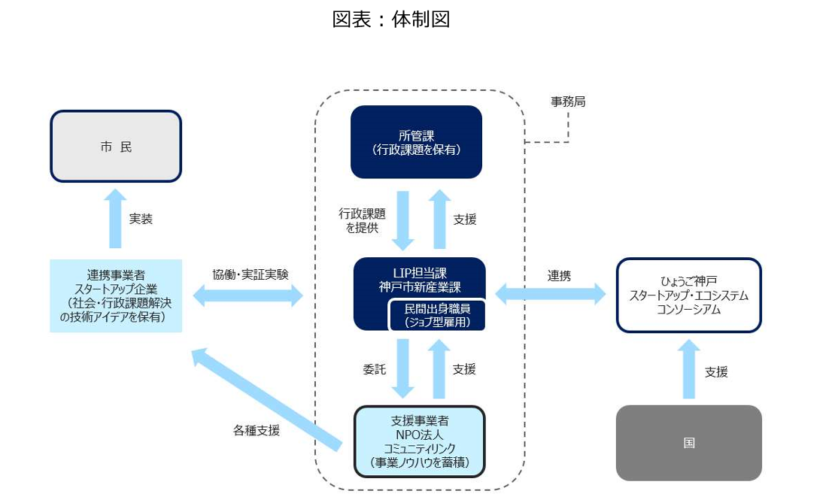
４．自治体のLIP取組み事例
① 兵庫県神戸市「Urban Innovation KOBE」
事業の体制
LIP担当課である神戸市医療・新産業本部新産業部新産業課と各所管課、そして支援事業者であるNPO法人コミュニティリンクが事務局として事業を実施。
LIP担当課の職員13人のうち7人はイノベーション専門官やITの専門官といった民間事業者出身者。
「神戸市一般職の任期付職員の採用に関する条例」及び「神戸市一般職の任期付職員の採用に関する規則」を活用して採用。
支援事業者のNPO法人コミュニティリンクの本プロジェクト推進メンバーも、かつて神戸市に在籍し本事業などに関与した経験があることから、官民を理解した専門家により事業運営。

Slide 47
４．自治体のLIP取組み事例
② 埼玉県横瀬町「横瀬町官民連携プラットフォーム（通称：よこらぼ）」 ^{（注）}
事業の内容
本事業は、スタートアップなどが持つアイデアやプロジェクトを横瀬町というフィールドにおいて、社会実験できる仕組みとなっており、連携事業者が主導し、民間事業者のやりたいことを実現させることを目指しています。
具体的には、連携事業者が自治体で行いたい実証実験の内容を提案し、自治体が採択の可否を判断し、採択されれば横瀬町をフィールドとして実証実験を行うものとなっています。
事業のポイント
小規模自治体ならではの機動力を活かして、短期間で事業を立ち上げています。
町全体を連携事業者の提案の対象とすることで、町の活性化や日本一チャレンジする町という理想像の実現を目指しています。
実施にあたっては、毎月の審査委員会に担当課の課長に参加してもらうことで、「知らなかった」という状況を回避しつつ、縦割り的な組織においても横の連携が取れるようにすることで、プロジェクト採択後の始動をスムーズにする仕組みを構築しています。
募集・審査までの流れが明確化されており、提案から最短約１か月と1日で結果が出るプロセスが構築されています。
提案内容は、町への貢献という視点を大事にしており、町民が理解できないものは採択しないという評価軸を明確に定めています。
事業の成果（事務局ヒアリング実施当時）
これまでに60回の審査会を実施。当初は、５年間で50件の提案に対して、10件の採択を想定していたが、現在までに177件の提案があり、104件のプロジェクトを採択しています。
20件超の視察があり、埼玉県を始め、いくつかの自治体がよこらぼの仕組みを導入しています。
（注）本事例詳細は、令和３年度の地域イノベーション連携研究会にて実施した事例調査を基に作成しています

Slide 48
４．自治体のLIP取組み事例
② 埼玉県横瀬町「横瀬町官民連携プラットフォーム（通称：よこらぼ）」

Slide 49
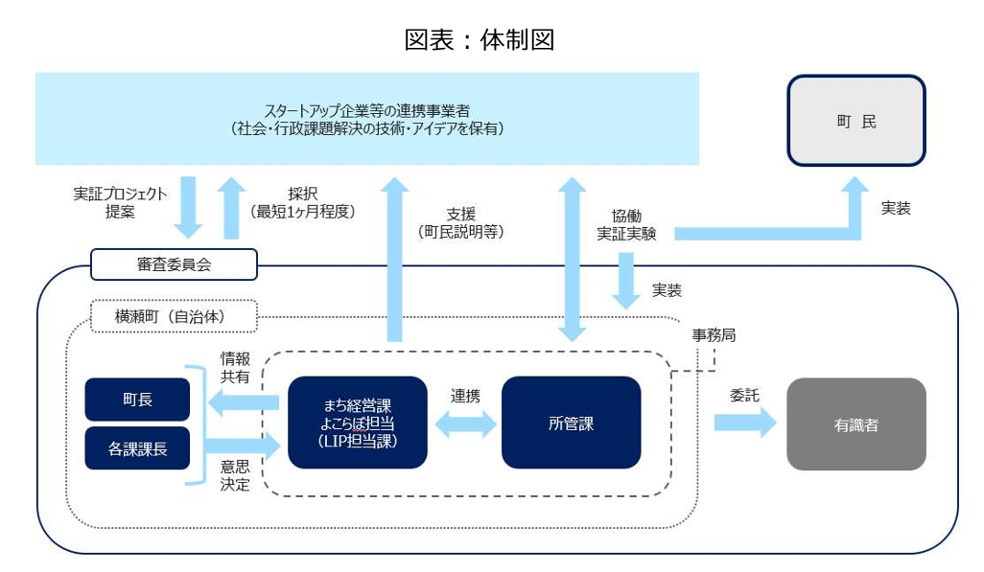
４．自治体のLIP取組み事例
② 埼玉県横瀬町「横瀬町官民連携プラットフォーム（通称：よこらぼ）」
事業の体制
横瀬町まち経営課よこらぼ担当と自治体の所管課が事務局を務めています。
プロジェクトの採択可否を判断する審査委員会には、町長や各課課長、外部の有識者が参加。
審査委員会の審査委員17名のうち町職員は11 名（全課の課長）となっています。
本事業の立ち上げ期においては、富田町長に町での実証実験実施を打診した㈱リクルート出身の事業者からの支援を受けています。

Slide 50
LIP（地域イノベーション連携）手引書
発行日 令和７年３月
発 行 一般財団法人地域総合整備財団＜ふるさと財団＞
共創振興部公民連携課
〒102-0083
東京都千代田区麹町4-8-1 麹町クリスタルシティ東館12階
電話 03-3263-5758
URL https://www.furusato-zaidan.or.jp/
https://www.furusato-ppp.jp/

